Slide 1

Plenaria 05-2025
Presentación para aprobación del Presupuesto año 2026-Proyecto 2610 a ser presentado al FM
Lcda. Marta Alicia de Magaña
Directora Ejecutiva
MCP-ES
San Salvador. 6 de noviembre de 2025

Slide 2
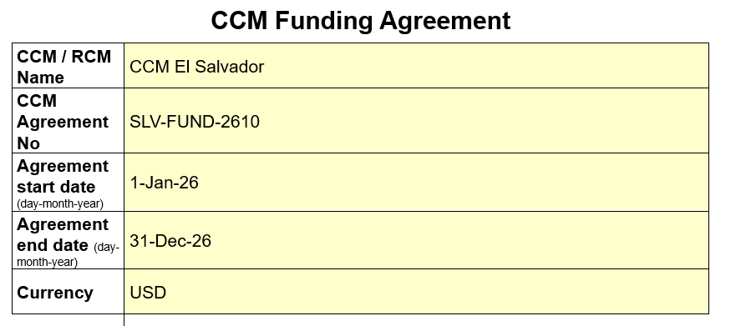

Slide 3
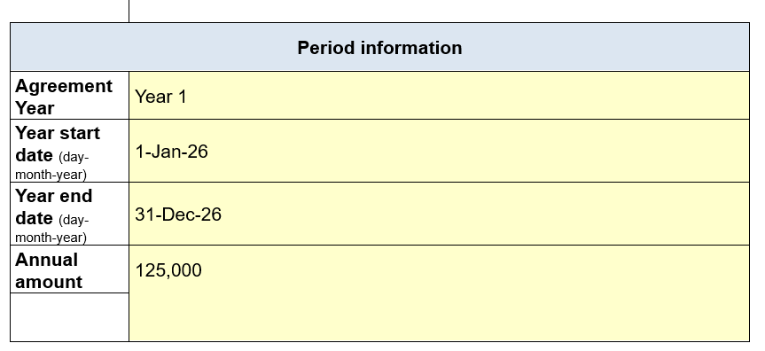

Slide 4
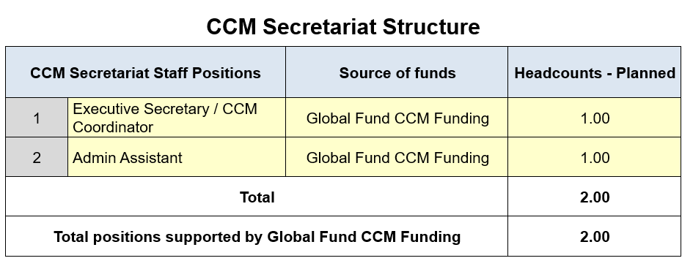

Slide 5
Sección 1. Costos Fijos y Recursos Humanos – Presupuesto 2026

Slide 6
Rubro principal | Descripción | Monto (USD)
Salarios y prestaciones (Directora Ejecutiva + Asistente Técnica) | Incluye aguinaldo y 13 remuneraciones anuales. | 60,682
Insumos de oficina | Materiales y suministros básicos para el funcionamiento administrativo. | 218
Gastos administrativos (renta, energía, software, comunicaciones, etc.) | Costos operativos esenciales del CCM Funding. | 20,000
Cálculo fijo de administración (5% de $125,000) | Gasto estimado mensual fijo para operación general. | $6,250.
Total sección 1 |  | 87,150.00

Slide 7
“Estos montos cubren exclusivamente el funcionamiento básico del CCM: los salarios de las dos posiciones financiadas, los insumos mínimos de oficina y los costos asociados a mantener operativa la oficina (renta, electricidad, licencias, comunicación). No incluye actividades nuevas ni gastos extraordinarios.” El total de USD 87,150 representa los gastos fijos anuales necesarios para la gestión del mecanismo, en línea con los parámetros aprobados en años anteriores.”

Slide 8
2. Actividades – Presupuesto 2026

Slide 9
Nº | Actividad principal | Propósito resumido | Monto (USD)
1 | Asambleas Plenarias del MCP-ES | Cinco reuniones anuales (3 presenciales, 2 virtuales) para seguimiento y coordinación multisectorial. | 2,500
2 | Reuniones del Comité de Monitoreo Estratégico | Cinco sesiones para revisar tableros de mando e informes de campo. | 2,500
3 | Comité Ejecutivo Ampliado | Seis reuniones para seguimiento de proyectos y temas operativos. | 2,300
4 | Comité de Monitoreo y Comité Conjunto | Cinco reuniones para seguimiento de planes y recomendaciones al pleno. | 2,300
5 | Movilización de miembros de sociedad civil | Apoyo a la participación presencial de representantes de sectores. | 5,000
6 | Visitas de campo (VIH y TB) | Seis visitas anuales de monitoreo estratégico a proyectos financiados. | 3,500
7 | Diálogos de País | Dos encuentros nacionales para fortalecer participación y transparencia. | 5,000
8 | Talleres de fortalecimiento de capacidades | Tres talleres sobre estigma, monitoreo y liderazgo multisectorial. | 4,000
9 | IX Retiro Anual del MCP-ES | Espacio de reflexión y planificación estratégica con todos los sectores. | 5,500
10 | Boletines y comunicación institucional | Difusión de logros y actualización de redes sociales y web. | 5, 250
 | Total Sección 2 |  | 37,850

Slide 10
“La Sección 2 del presupuesto agrupa las principales actividades planificadas del MCP-ES para 2026, con un monto total de USD 37,850.Estas acciones están orientadas a fortalecer la coordinación interna, la transparencia, la comunicación y la supervisión estratégica de las subvenciones. Incluyen desde las asambleas plenarias y comités de trabajo, hasta los diálogos nacionales, talleres de fortalecimiento y el retiro anual. Cada una responde a una necesidad operativa o de fortalecimiento institucional del mecanismo.”

Slide 11
Sección 3. (Apoyo de socios)

Slide 12
Socio / Fuente | Tipo de actividad | Descripción | Monto (USD)
PASMO | Reuniones del Comité Ejecutivo | Se realizarán actividades del MCP-ES utilizando las instalaciones de PASMO. | 1,000
MINSAL | Talleres, reuniones y capacitaciones | Apoyo para la movilización durante una posible misión del Fondo Mundial en 2026 (vehículo, motorista y combustible). | 2,000
ONUSIDA | Reuniones del Comité Ejecutivo | Uso de instalaciones de ONUSIDA para actividades del MCP-ES. | 1,000
PLAN Internacional | Material promocional y comunicación | Asistencia técnica en comunicaciones. | 1,000
Total sección 2 (continuación) |  |  | 5,000

Slide 13
“Esta parte del presupuesto refleja contribuciones o apoyos en especie y logísticos de los socios que conforman el MCP-ES. Incluye la disponibilidad de espacios físicos, apoyo de transporte en caso de misiones del Fondo Mundial, y asistencia técnica en comunicación institucional. El monto total estimado es de USD 5,000, y todos los rubros se ajustan a los costos históricos y a los compromisos habituales de los socios.”

Slide 14
Resumen General y Cierre – Presupuesto 2026

Slide 15
Concepto | Monto (USD)
Sección 1. Costos fijos y recursos humanos | 87,150
Sección 2. Actividades (sin apoyos de socios) | 37,850
Apoyos de socios (en especie y técnicos) | 5,000
Total general 2026 | 130,000

Slide 16
El presupuesto total propuesto para el año 2026 asciende a USD 130,000, integrando los costos fijos del funcionamiento del MCP-ES, las actividades planificadas y los apoyos en especie o técnicos aportados por socios estratégicos.
Este presupuesto asegura la continuidad operativa del mecanismo, el cumplimiento de sus responsabilidades de coordinación y supervisión, y el desarrollo de actividades orientadas al fortalecimiento de la respuesta nacional.
Se presenta para la revisión y aprobación del pleno del MCP-ES.

Slide 17

¡Muchas gracias!

